Slide 1
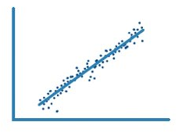
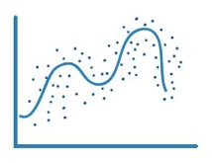
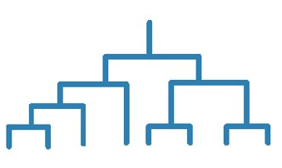
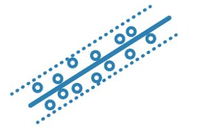
线性回归 Diana Qiao
Notes:
假设现在有一些数据点，我们用一条直线对这些点进行拟合（这条直线称为最佳拟合直线），这个拟合的过程就叫做回归。进而可以得到对这些点的拟合直线方程。
回归是对连续型的数据做出处理，回归的目的是预测数值型数据的目标值
说到回归，一般都是指 线性回归(linear regression)。线性回归意味着可以将输入项分别乘以一些常量，再将结果加起来得到输出。

Slide 2
目录
线性回归算法原理
线性回归拟合正弦函数示例
房价预测示例
线性回归总结
其他回归模型

Slide 3
线性回归
用线性方程对数据集进行拟合的算法
线性：齐次性 & 可加性
f(ax₁ + bx₂) = af(x₁) + bf(x₂)
齐次性是指类似于: f(ax)=af(x), 可加性是指类似于: f(x₁ +x₂)=f(x₁)+f(x₂)
Notes:
一些输入参数的线性组合的函数等于其函数值的线性组合
齐次性：无论输入提高或减少多少倍，系统响应（输出）也相应提高或减少多少倍。 在特定的变换下保持某种不变性或者规律性

Slide 4

线性回归
一元线性回归 h(x) =$θ$₀ +$θ$₁x
例如构造一个h(x)函数，映射数据集中的输入特征x和输出y，使得h(x)函数计算出来的y与真实值y的整体误差最小。
所以关键就是找到最合适的$θ$₀ ，$θ$₁，称为模型参数
输入特征x | 输出y
1 | 4
2 | 6
3 | 10
4 | 15

Slide 5
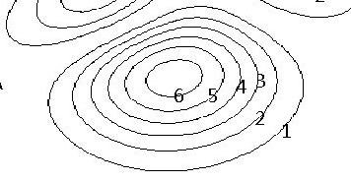


线性回归
一元线性回归衡量函数:
J ($θ$) =J ($θ$₀,$θ$₁) = $\frac{1}{2m}\sum_{i=1}^{m}{\left(h\left(x\right)−y\right)}$²
均方差（欧氏距离）最小，最小二乘法求解$θ$₀,$θ$₁
梯度下降法：$θ$_{j =}$θ$_{j} - α$\frac{∂}{∂θ\text{j}}$ J($θ$)
$θ$₀ =$θ$₀ - $\frac{α}{m}$ $\sum_{i=1}^{m}{\left(h\left(x\right)−y\right)}$
$θ$₁ =$θ$₁- $\frac{α}{m}$ $\sum_{i=1}^{m}{\left(\left(h\left(x\right)−y\right)x\right)}$
α是学习率，m是训练样本数
$\left(h\left(x\right)−y\right)$是模型$预测值和真实值的误差$
Notes:
$θ$0作为$x轴，θ$1作为y轴， J()作为z轴，找出z最小时候对应的x,y。
先随机选择一组$θ$0,$θ$1，同时选择一个参数α最为移动步幅。让x, y分别向特定方向移动一小步，经过多次迭代，x, y上的值决定的点就是慢慢靠近z轴上的最小值
求偏导（斜率），让$θ$不停地迭代，有当前$θ的值，根据Jθ$的偏导函数，算出J$θ在θ$j上的斜率，然后乘以学习率阿尔法，就可以让$θ$j往前变小的方向迈一小步

Slide 6



线性回归
多元线性回归 h(x)=$θ$₀ +$θ$₁ x1+$θ$₂x2+ … +$θ$_{n}xn
输入多个特征，预测输出y值
向量形式：
h(x)= $\left[\begin{matrix}x01 & ⋯ & xn1 \\ ⋮ & ⋱ & ⋮ \\ x0m & ⋯ & xnm\end{matrix}\right] \left[\begin{matrix}θ0 & & \\ ⋮ & & ⋮ \\ θn & & \end{matrix}\right]$
h(X)=X$θ$
多元线性回归度量函数：
J ($θ$) = $\frac{1}{2m}\sum_{i=1}^{m}{\left(h\left(x\right)−y\right)}$² = $\frac{1}{2m}\left(Xθ −y\right)T\left(Xθ −y\right)$
求解均方差最小值时的$θ$，转化为对应两个矩阵的欧氏距离最小时的$θ$
梯度下降迭代公式：
$θ$_{j} =$θ$_{j}- $\frac{α}{m}$ $\sum_{i=1}^{m}{\left(\left(h\left(x\right)−y\right)x\right)}$
Notes:
X为m * (n+1)训练样本矩阵，没有累加器，不需要循环，直接使用矩阵运算。

Slide 7


线性回归
线性回归算法实现步骤$：$
$θ$_{j} =$θ$_{j} - $\frac{α}{m}$ $\sum_{i=1}^{m}{\left(\left(h\left(x\right)−y\right)x\right)}$
确定学习率α，α太大可能会使度量函数无法收敛，太小则计算太多，影响算法效率
确定参数起始点，比如让所有参数都以1作为起始点，$θ$₀=$θ$₁=…=$θ$n=1。
可以灵活选择，让算法性能更高，如选择比较靠近极点的位置。
计算参数下一组值，上面的迭代公式，分别计算出新的$θj$ ，然后用新的$θ$_{j}得到新的
预测函数h(x), 再代入迭代公式计算新的$θ$_{j} 。
确认度量函数是否收敛， 拿新的度量结果值和旧的度量结果值比较，看是否越来越
小

Slide 8
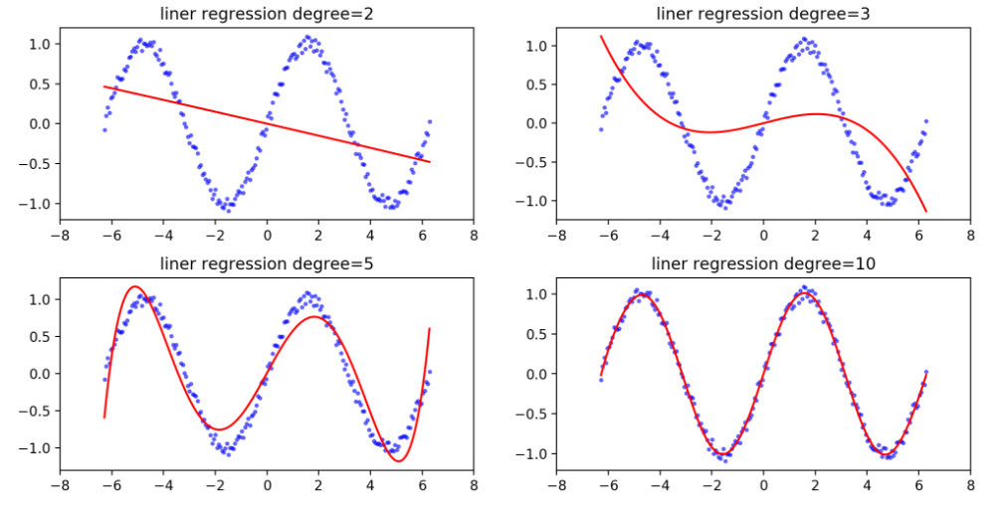
线性回归拟合正弦函数示例

Slide 9
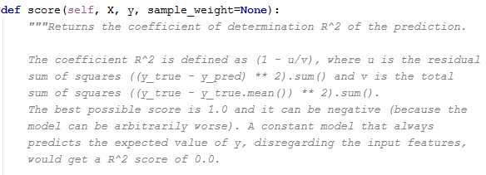

那么
线性回归拟合正弦函数示例
线性回归模型评分
决定系数R^2
SS_{res}是预测数据也就是回归数据与平均值的误差
SS_{tot}是真实数据与平均值的误差
SS_{res} 一般比SS_{tot}小，结果在0-1之间。 SS_{tot}在数据确定后始终是固定值，如果估计的越不准确，那么SS_{res} 就越大，那么R^2就越接近0，所以预测值也准确就越接近1

Slide 10
房价预测示例
房价和哪些因素有关？
房子面积
周边教育资源
周边商业资源
地理位置
房子朝向
年限
物业管理
小区环境

Slide 11
房价预测示例
波士顿房价数据集
（1993年之前）
CRIM | 城镇人均犯罪率
ZN | 城镇超过25000平方英尺的住宅区域占地比例
INDUS | 城镇非零售用地占地比例
CHAS | 是否靠近河边
NOX | 一氧化氮浓度
RM | 每套房产的平均房间个数
AGE | 1940年前房子，且自住房子比例
DIS | 与市中心的距离
RAD | 周边高速公路便利性指数
TAX | 每10000美元的财产税率
PTRATIO | 小学老师的比例
B | 城镇黑人的比例
LSTAT | 地位较低人口的比例

Slide 12
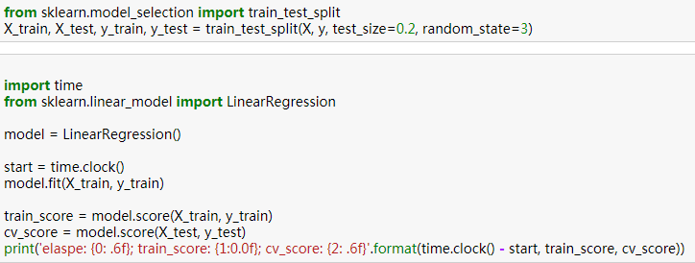
房价预测示例
模型训练

Slide 13
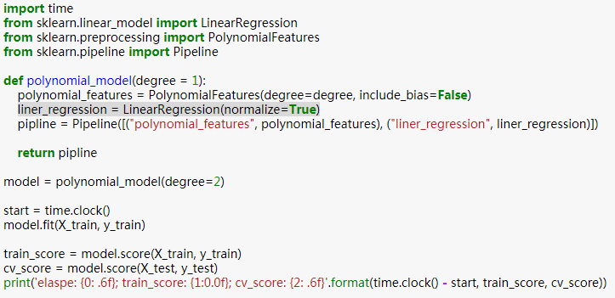
房价预测示例
模型优化
训练效率：归一化，加快收敛速度
准确性：优化欠拟合
挖掘更多输入特征
增加多项式特征: x1*x2, x1²…

Slide 14
线性回归总结
线性模型是参数化的，仅有少量数值参数需要从数据中学习，形式简单，
易于建模，有很好的解释性。
线性模型比较稳定，训练数据微小的波动只会对模型的学习结果产生极
为有限的影响。
参数较少，不易产生过拟合。
使用场景：当数据量有限，且希望避免过拟合，底方差，高偏差

Slide 15
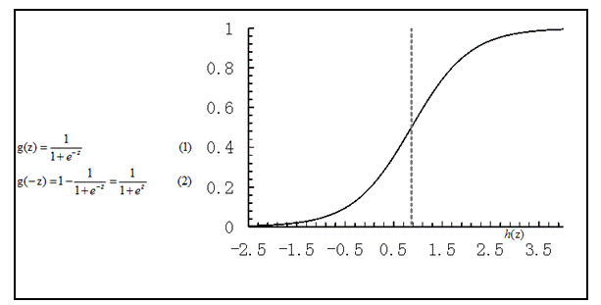
其他回归模型
逻辑回归
实际是用来做分类的。其主要思想是: 根据现有数据对分类边界线(Decision Boundary)建立回归公式，以此进行分类。其实仅在线性回归的基础上，套用了一个逻辑函数（Sigmoid），

Slide 16
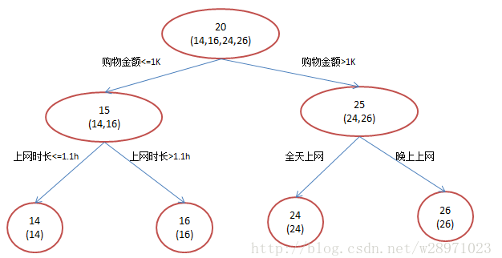
其他回归模型
决策树回归
将数据集根据某些规则切分成很多份易建模的数据，然后利用线性回归技术来建模。在每个节点上都会有一个预测值。
回归树与分类树比较类似，不同的是分类树最后的决策的结果是离散型的值，回归树决策的结果是输出一个实数
Notes:
当数据拥有众多特征并且特征之间关系十分复杂时，构建全局模型就显得太难了，也略显笨拙。实际生活中很多问题都是非线性的，不可能使用全局线性模型来拟合任何数据。

Slide 17
Q & A

